Slide 1
Реализация улучшенной QTPIE-модели для молекулярной динамики
Новосибирский государственный университет
Факультет информационных технологий
Кафедра общей информатики
Автор: Андрей Васенин
Научный руководитель: к. ф.-м. н. Фомин Э.С.

Slide 2
Введение
Межмолекулярное взаимодействие определяет:
Существование жидкостей и молекулярных кристаллов
Отличие реальных газов от идеальных
Наличие определенных физических свойств
Цель:
Разработать модель для быстрого воспроизведения молекулярного электростатического потенциала с требуемой точностью для молекулярной динамики.

Slide 3
Характеристики методов
Основные характеристики методов:
Точность результатов
Вычислительная сложность

Slide 4
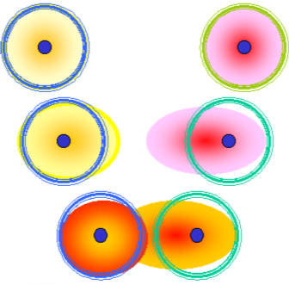
Топологические методы
Основан на принципе выравнивания электроотрицательностей атомов при образовании молекулы.
Необходима информация о топологии и молекулярной связности.

Slide 5
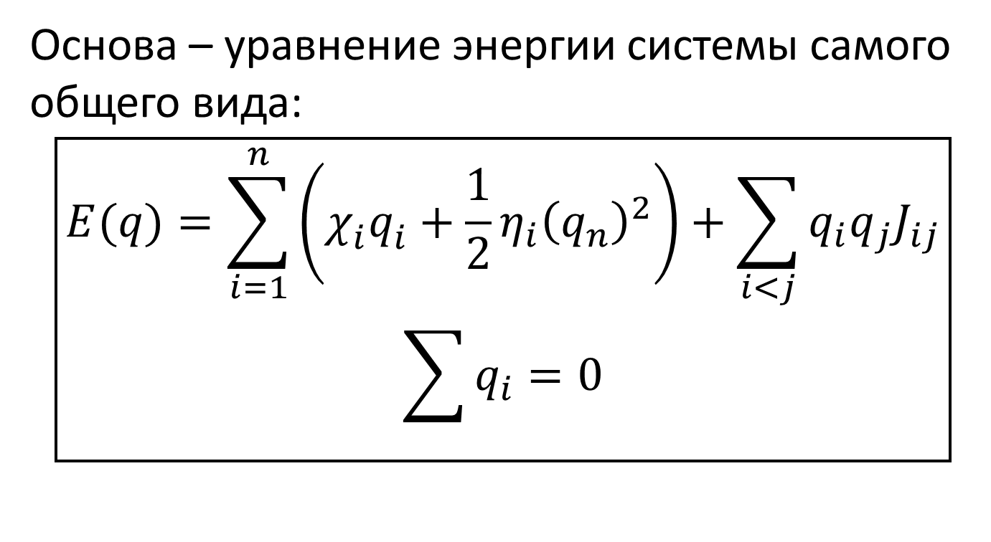
Топологические методы. QEq
Основа – уравнение энергии системы самого общего вида:
$$\boxed{\begin{aligned}E(q)=\sum_{i=1}^{n}{\left(χ_{i}^{}q_{i}^{}+\frac{1}{2}η_{i}{\left(q_{n}\right)}^{2}\right)}+\sum_{i<j}{q_{i}q_{j}J_{ij}} \\ \sum{q_{i}=0}\end{aligned}}$$

Slide 6
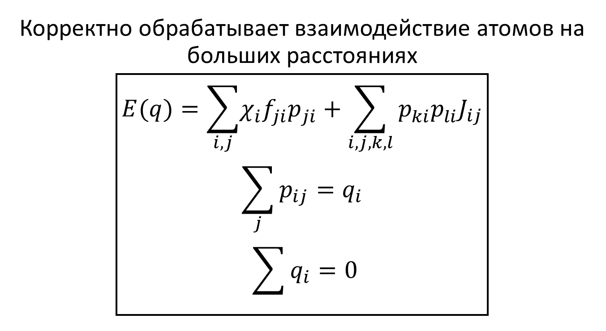
Топологические методы. QTPIE
Корректно обрабатывает взаимодействие атомов на больших расстояниях
$$\boxed{\begin{aligned}E(q)=\sum_{i,j}{\left.χ_{i}^{}f_{ji}^{}p_{ji}^{}\right.}+\sum_{i,j,k,l}{p_{ki}^{}p_{li}^{}J_{ij}} \\ \sum_{j}{p_{ij}=q_{i}} \\ \sum{q_{i}=0}\end{aligned}}$$

Slide 7
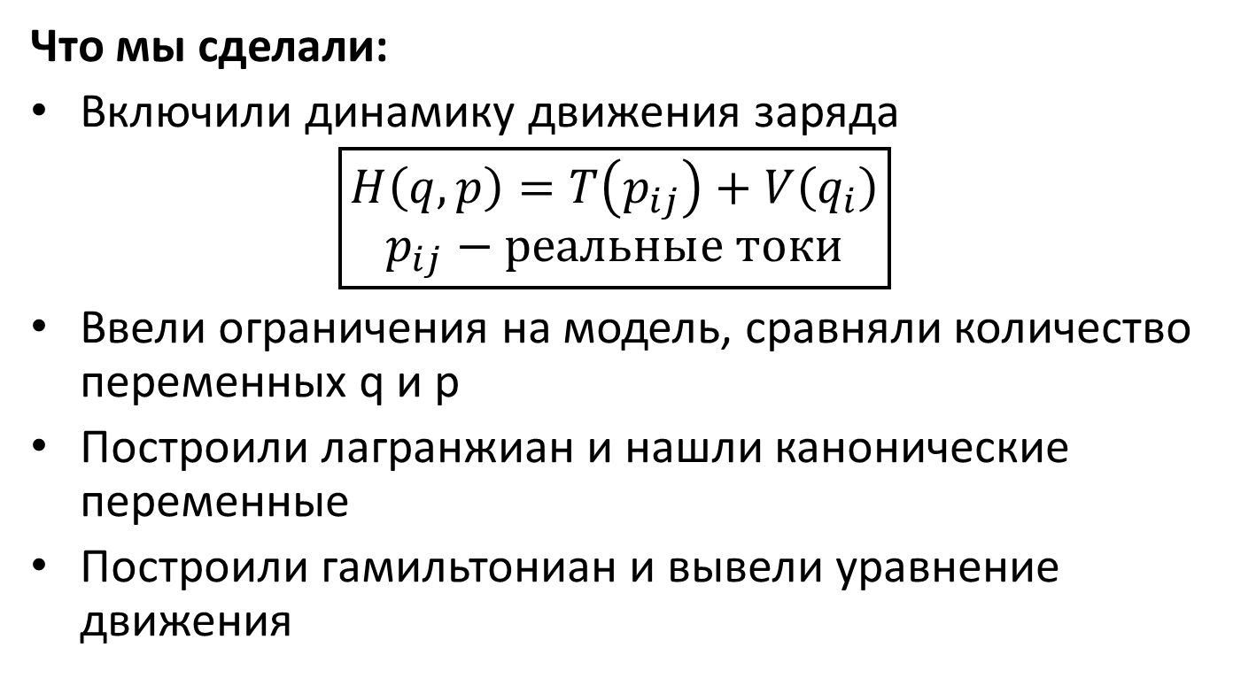
Новый метод
Что мы сделали:
Включили динамику движения заряда
$$\boxed{\begin{aligned}H\left(q,p\right)=T\left(p_{ij}\right)+V\left(q_{i}\right) \\ p_{ij}−реальные токи\end{aligned}}$$
Ввели ограничения на модель, сравняли количество переменных q и p
Построили лагранжиан и нашли канонические переменные
Построили гамильтониан и вывели уравнение движения

Slide 8
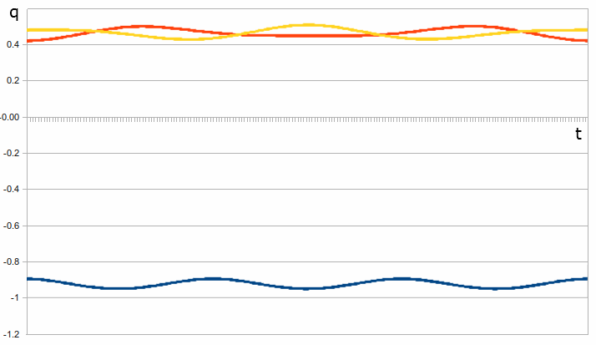
Результаты. H2O

Slide 9
Преимущества нового метода
Является расширением QTPIE-модели
Имеет линейную сложность итерации
Учитывает взаимодействие на больших расстояниях
Вводит динамику движения заряда по молекулярной системе
Позволяет получить общий гамильтониан системы, который включает движение атомов

Slide 10
Результаты. 1,83A

Slide 11
Результаты. 16A

Slide 12
Результаты. 30A

Slide 13
Результаты. 100A

Slide 14
Вопросы?

